Slide 1


УЯЗВИМОСТИ ПРОГРАММНОГО ОБЕСПЕЧЕНИЯ
Тема 1. Классификация уязвимостей программного обеспечения
и типы компьютерных атак
КЛАССИФИКАЦИЯ УЯЗВИМОСТЕЙ ПРОГРАММНОГО ОБЕСПЕЧЕНИЯ
2. Банк данных угроз и уязвимостей ФСТЭК РФ
Notes:
1
1

Slide 2

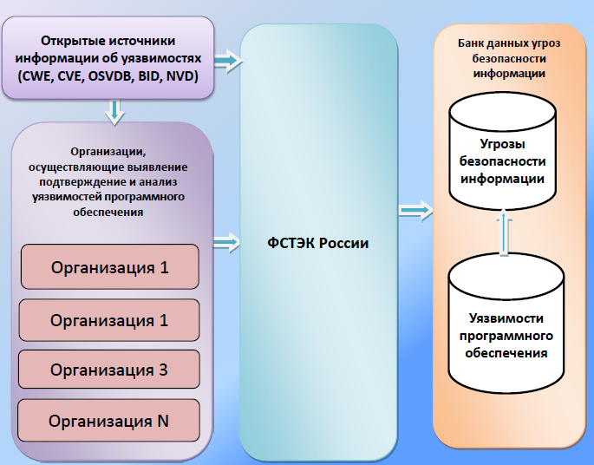
БАНК ДАННЫХ УГРОЗ БЕЗОПАСНОСТИ ИНФОРМАЦИИ ФСТЭК РФ
2
Notes:
2

Slide 3
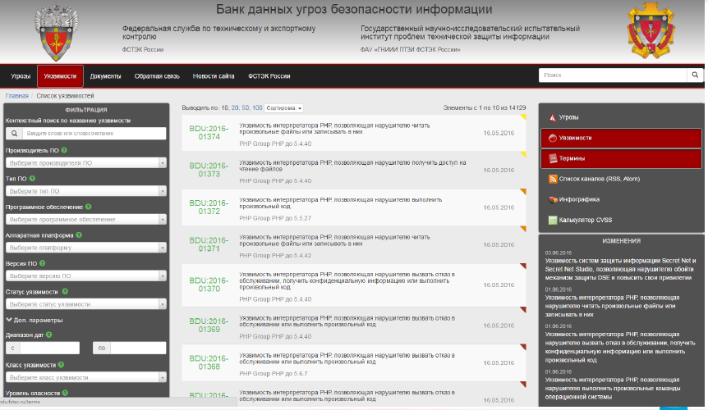
БАНК ДАННЫХ УГРОЗ БЕЗОПАСНОСТИ ИНФОРМАЦИИ ФСТЭК РФ
3
Notes:
3

Slide 4
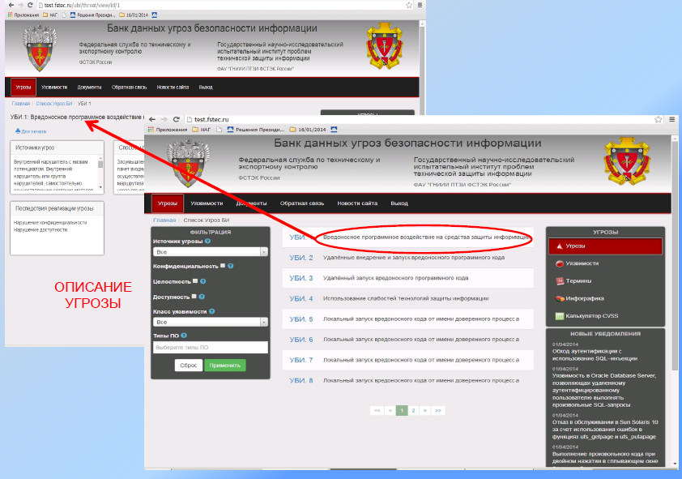
БАНК ДАННЫХ УГРОЗ ФСТЭК РФ
Подсистема описания угроз
4
Notes:
4

Slide 5
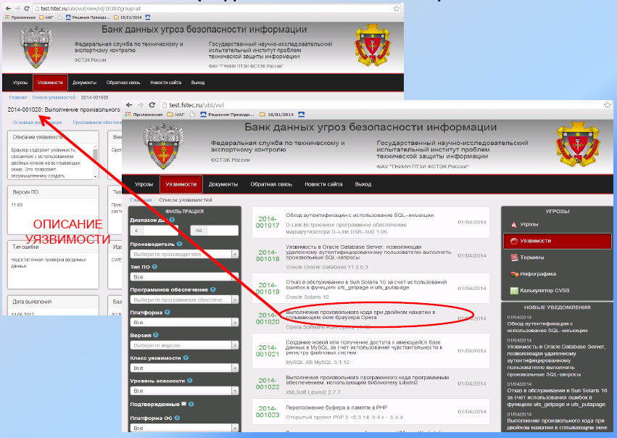
БАНК ДАННЫХ УГРОЗ ФСТЭК РФ
Подсистема описания уязвимостей
5
Notes:
5

Slide 6
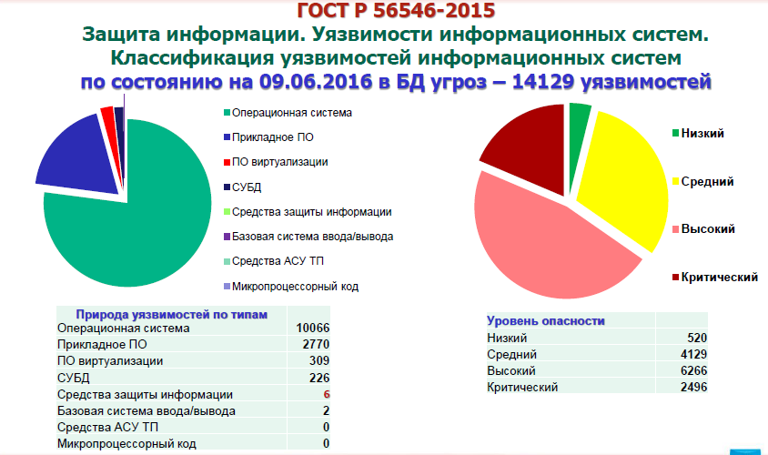
Статистика уязвимостей
БАНКА ДАННЫХ УГРОЗ
6
Notes:
6

Slide 7
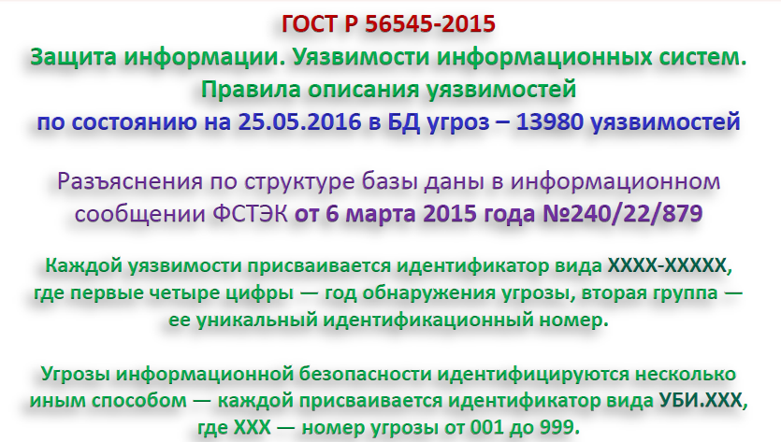
ОПИСАНИЕ УЯЗВИМОСТЕЙ И УГРОЗ
7
Notes:
7

